Slide 1
CI/CD(Continuous Integration/Continuous Delivery)
CI/CD는 지속적 통합(Continuous Integration)과 지속적 제공/배포(Continuous Delivery/Deployment)를 의미하는 약자로, 소프트웨어 개발의 효율성을 높이고 품질을 보장하는데 도움을 줍니다.
CI/CD의 주요기능
코드 변경 사항을 자동으로 통합하고, 배포
개발 팀과 운영 팀 간의 공동 작업을 개선
배포를 더 빠르게 그리고 더 자주 할 수 있음

Slide 2
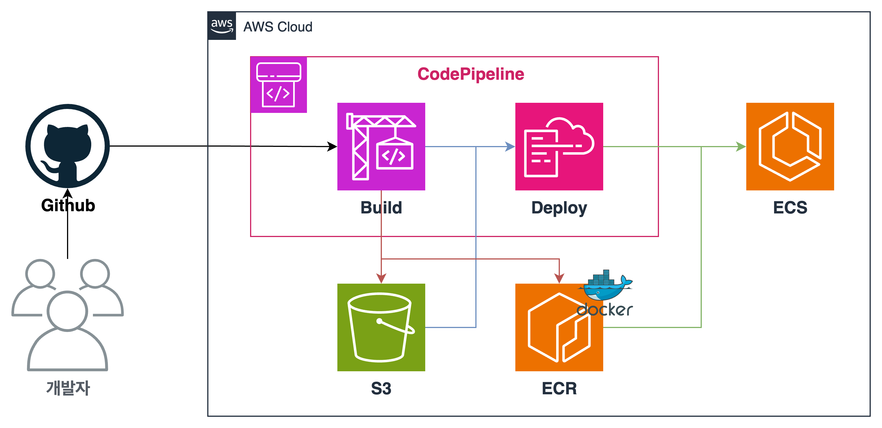
AWS CodePipeline
- AWS에서 제공하는 CI/CD 전용 CodePipeline입니다.

Slide 3

CI/CD > Github
Github은 소스 코드를 관리하고 공유할 수 있는 웹 서비스로, 버전 관리 시스템인 깃(Git)을 기반으로 합니다.
Github은 개발자들이 프로젝트를 효율적으로 관리하고 협업할 수 있도록 지원합니다.
Github 특징
공개 저장소 생성은 무료이고, 비공개 저장소는 작업자 3인 이하인 경우에 무료입니다.
프로젝트를 공개 저장소로 만들면 전 세계 개발자와 협업할 수 있습니다.

Slide 4
CI/CD > AWS CodeBuild
소스 코드를 컴파일하는 단계부터 테스트 실행 후 소프트웨어 패키지를 개발하여 배포하는 단계까지 마칠 수 있는 완전관리형의 지속적 통합 서비스입니다.
CI/CD 중 CI를 담당하는 서비스
빌드 서버를 관리 및 확장할 필요가 없음
간단하게 빌드 세팅이 된 서버 하나 빌려서 사용하는 개념

Slide 5
CI/CD > AWS CloudFormation
What: 인프라를 코드로 구성할 수 있는 무료 서비스
When
인프라를 자동으로 프로비전(배포)하고 싶을 때
정형화된 아키텍처를 코드화 시켜 관리하고 싶을 때
인프라의 프로비전 및 업데이트 과정을 관리하고 싶을 때
How
코드 기반으로 AWS 인프라를 여러 리전에 자동으로 프로비전 하거나 업데이트
프로비전/업데이트 과정에서 오류 발생시 자동으로 롤백

Slide 6
CI/CD > AWS CloudFormation 주요 개념
탬플릿(Template)
JSON or YAML 형식의 텍스트 파일로 AWS 인프라를 구성하는 리소스들의 청사진
프로비전할 리소스를 정의하고 리소스간의 관계를 정의
논리적 리소스
템플릿 + 사용자의 파라미터/프로비전 시점의 값들
스택(Stack)
CloudFormation으로 리소스를 프로비전할 때 관련된 리소스를 묶은 단위

Slide 7
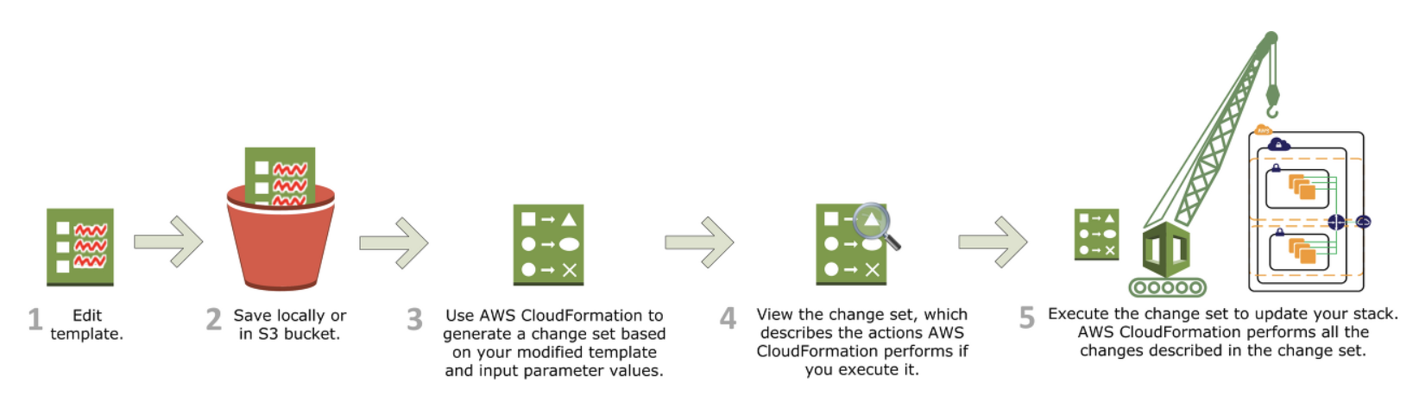
CI/CD > AWS CloudFormation 주요 개념
템플릿을 수정한다.
수정된 템플릿을 S3 혹은 로컬에 저장한다.
CloudFormation은 수정된 템플릿 혹은 파라미터를 기반으로 변경 세트(Change Set)을 생성한다.
변경된 세트를 통해 변경 사항을 확인 후 변경 세트를 실행한다.
실행된 변경 세트는 스텍을 업데이트한다.

Slide 8

Docker란?
Docker는 애플리케이션을 신속하게 구축, 테스트 및 배포할 수 있는 소프트웨어 플랫폼입니다.
Docker는 소프트웨어를 컨테이너라는 표준화된 유닛으로 패키징하며, 이 컨테이너에는 라이브러리, 시스템 도구, 코드, 런타임 등 소프트웨어를 실행하는 데 필요한 모든 것이 포함되어 있습니다.
Docker를 사용하면 환경에 구애받지 않고 애플리케이션을 신속하게 배포 및 확장할 수 있으며 코드가 문제없이 실행될 것임을 확신할 수 있습니다.

Slide 9
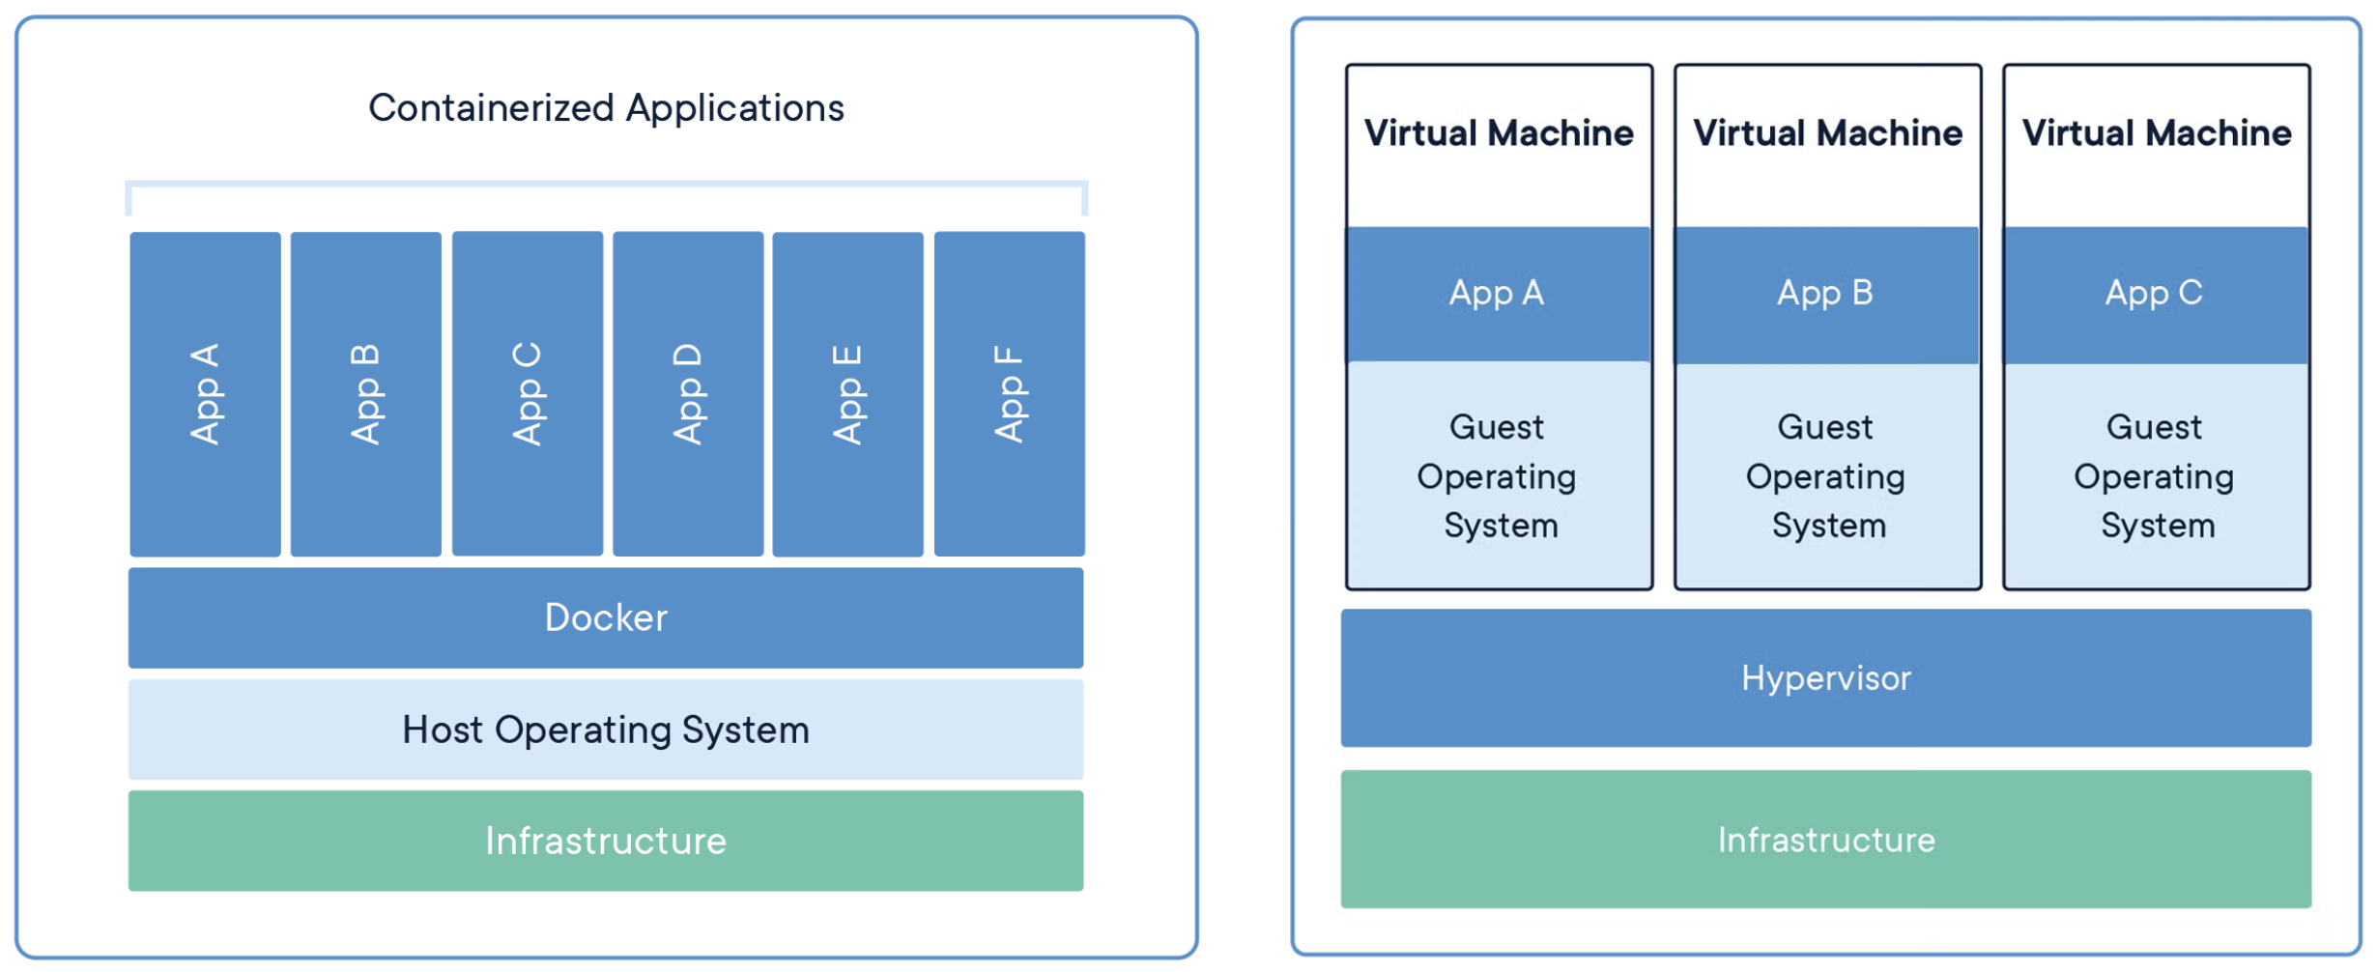
Docker vs Virtual Machine

Slide 10
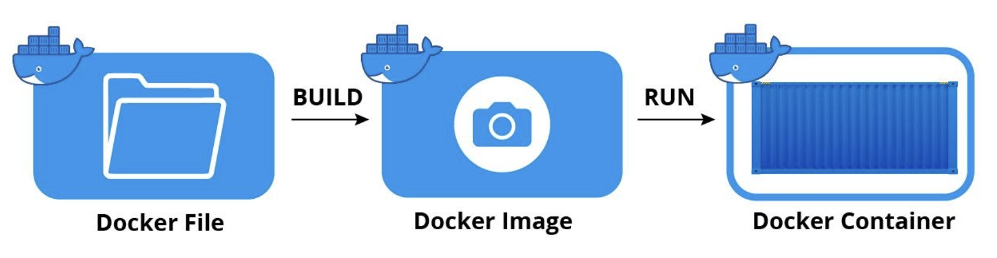
Docker Container 생성방법
Build 명령어
docker image build -t 이미지명 Dockerfile 경로
Run 명령어
docker run -d —name 컨테이너 이름
`-d`: 컨테이너를 백그라운드에서 실행

Slide 11
Docker 구성요소
Docker Client
도커를 설치하면 그것이 Client이며, build, pull, run 등의 도커 명령어를 수행
Docker Host
도커가 띄워져있는 서버
Docker daemon
도커 엔진
Registry
외부(remote) 이미지 저장소

Slide 12
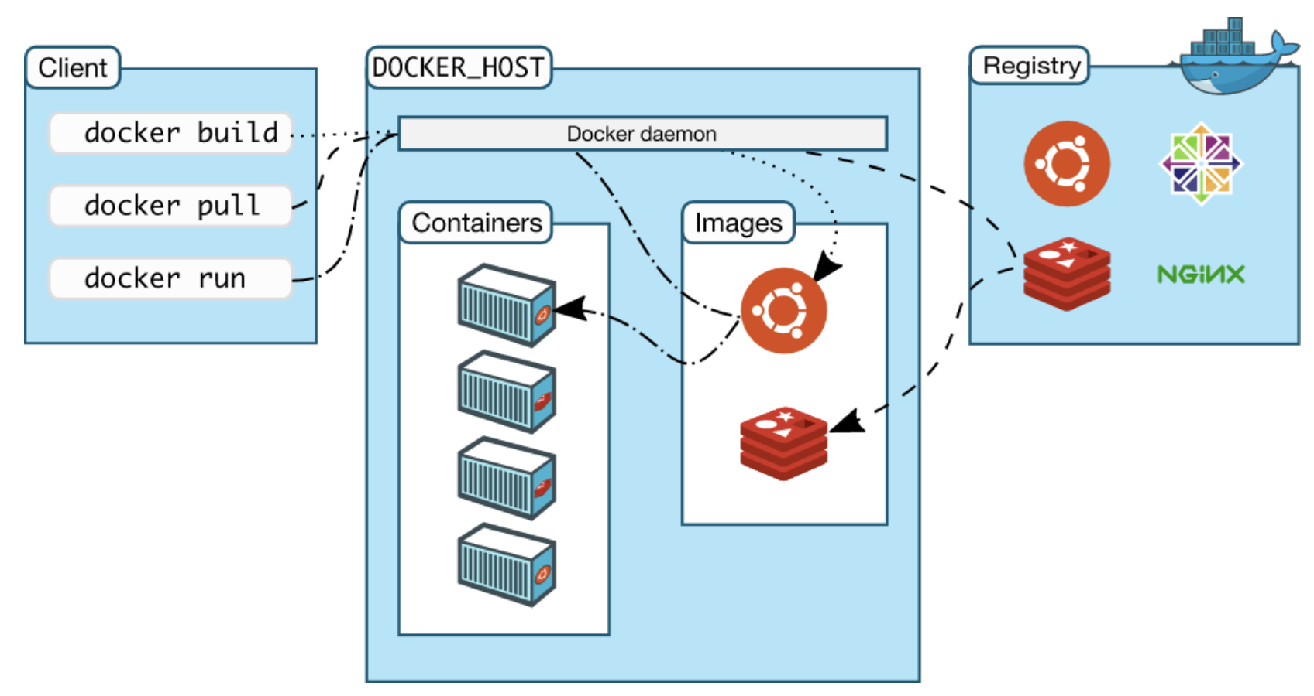
Docker 구성요소

